Slide 1


DOHVAĆANJE VRIJEDNOSTI U DIGITALNOM OKRUŽENJU

Slide 2

SADRŽAJ
Postaviti strategiju dohvaćanja vrijednosti
Opcije kupnje za potrošača
Kalibracija cjenovne strategije
Inovacija procesa dohvaćanja vrijednosti

Slide 3
Na kraju ovom modula, naučit ćete:
važnost dohvaćanja vrijednosti u digitalnom okruženju
konceptualne okvire i analitičke alate za donošenje odluka o dohvaćanju vrijednosti u nesigurnom i dinamičnom digitalnom okruženju
razumjeti, procijeniti i kalibrirati cjenovnu strategiju
nove inovativne poslovne modele

Slide 4
Postavljanje strategije dohvaćanja vrijednosti

Slide 5
Kako sve skupa funkcionira?
Izvor: Rachinger et al. (2019).

Slide 6
Kako sve skupa funkcionira?
poslovni logički trokut (Osterwalder i Pigneur, 2002) razlikuje poslovne procese na dnu i strateško planiranje na vrhu
između te dvije razine nalazi se arhitektonska razina - poslovni model koji predstavlja razlog za stvaranje i dohvaćanje vrijednosti tvrtke na način da se ponudi vrijednost postojećim i potencijalnim klijentima (Teece, 2018)
poslovni model povezuje razine planiranja i implementacije

Slide 7



Stvaranje vrijednosti i dohvaćanje vrijednosti
Stvaranje vrijednosti
Temeljni cilj stvaranja vrijednosti jest povećanje generirane vrijednosti.
Dohvaćanje vrijednosti
Dohvaćanje vrijednosti jest proces osiguravanja profita iz stvaranja vrijednosti i distribucije tih profita između sudionika poput klijenata, partnera i firmi (Chesbrough et al., 2018).

Slide 8
Stvaranje vrijednosti i dohvaćanje vrijednosti
Stvaranje vrijednosti |  |  | Dohvaćanje vrijednosti
razumjeti potrošačke potrebe i vrijednosti | inovirati | oblikovati profitabilne ponude | postaviti i upravljati cjenovnim razinama temeljenima na vrijednosti | prodati na temelju vrijednosti | izvršiti cijenu
Izvor: http://www.pricingnerd.com/value-based-pricing-strategy.html.

Slide 9
Dohvaćanje vrijednosti
tvrtka ostvaruje svoje ciljeve na način da stvara vrijednost za sebe i za svoje klijente
ovaj modul fokusira se na način na koji tvrtka dohvaća vrijednost kroz vlastitu održivost, razvoj i rast unutar digitalnog okruženja

Slide 10
Dohvaćanje vrijednosti
nove ideje, razvijene unutar ili izvan tvrtke, trebaju se popratiti strategijom dohvaćanja vrijednosti
strategija dohvaćanja vrijednosti jest način na koji tvrtka u digitalnom okruženju osigurava profitabilnost

Slide 11
Postavljanje strategije dohvaćanja vrijednosti
strategija dohvaćanja vrijednosti ima tri dijela:
izjava o ciljevima koji potiču dohvaćanje vrijednosti
procjena utjecaja tržišnih sila na cjenovnu strategiju
obrazloženje za kupce na temelju prinosa na investiciju - ROI (Whittington, 2018)

Slide 12
Ciljevi koji pokreću strategiju vrijednosti
Polazna je točka odgovor na pitanje: Što tvrtka želi postići strategijom cijena?:
  želi li postići ciljane prihode ili profitne marže
  maksimizirati vrijednost stvorenu za klijenta
  maksimizirati rast prihoda itd.?
ciljevi koji pokreću strategiju vrijednosti mogu varirati u nekom razdoblju, uslijed različitih iskustava i promjena planova ili događaja na tržištu

Slide 13
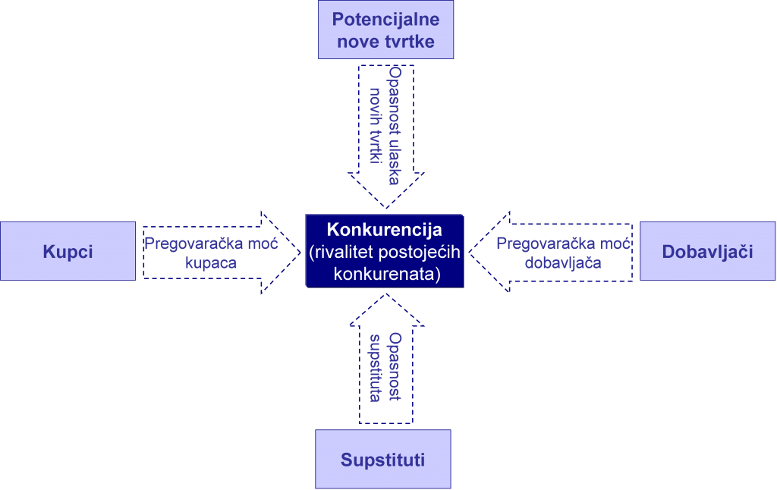
Utjecaji tržišnih sila na cjenovnu strategiju

Slide 14
Utjecaji tržišnih sila na cjenovnu strategiju
Industrijsko rivalstvo
Prijetnja od novih tvrtki
penetracijska strategija
u slučaju da se nude različiti proizvodi, opcija je smanjiti cijenu ili ponuditi proizvode u paketu
Prijetnja od supstituta
izgradite izvrstan poslovni model
strategija pobiranja vrhnja
u slučaju da se nude različiti proizvodi, dvije su mogućnosti: postavite višu cijenu ili postavite istu cijenu kao i konkurencija (više za isto) (Whittington, 2018)
pratite potencijalne prijetnje i izračunajte troškove prelaska na alternativu i/ili
izgradite lojalnost brendu (Whittington, 2018)

Slide 15
Utjecaji tržišnih sila na cjenovnu strategiju
cjenovne implikacije pregovaračke snage tvrtke povezane su s potražnjom i ponudom
na strani ponude, pregovaračka moć dobavljača utječe na troškovnu bazu, što u konačnici utječe na dostupne cjenovne strategije

Slide 16
Utjecaji tržišnih sila na cjenovnu strategiju
na strani potražnje, pregovaračka moć kupca može utjecati i ograničiti razine cijena
pregovaračka moć kupca može narasti kroz ulaganje u:
  visoka sponzorstva
  programe izgradnje lojalnosti (kroz rast percepcije vrijednosti)
  kroz ponudu partnerskih poslova koji uključuju zajednička ulaganja (Whittington, 2018)

Slide 17
Mogućnosti kupnje za potrošače

Slide 18
Licence
potrošač može kupiti licencu za posjedovanje ili korištenje proizvoda
licenca može biti:
  fizička
  programska
  kombinacija fizičke i programske

Slide 19
Licence
svaka licenca koja se nudi uključuje uvjete koji određuju:
  trajne licence ili licence koje se odnose na određeni period
  licenca koja je ekskluzivno namijenjena određenom kupcu ili licenca koju mogu kupiti mnogi kupci
  licenca koja može biti preprodana ili transferirana s kupca na drugog kupca
u slučaju licence otvorenog pristupa, pod kojim uvjetima proizvod može biti korišten, modificiran i podijeljen

Slide 20
Ponude usluga
ponuda je pakirana u uslugu, a potrošač se može preplatiti na istu
ponuda usluga može biti naplaćena na sljedeće načine:
  za vrijeme
  za upotrebu
  prema outputu

Slide 21
Plaćanje za pristup
potrošači su pozvani platiti pristup ili upotrebu posebne imovine poput proizvodnog pogona koji omogućava opremu i specijaliziranu radnu snagu

Slide 22
Plaćanje za obvezu
potrošač može biti pozvan da plati tvrtki u zamjenu za preuzimanje obveze da će tvrtka izbjegavati ili isključiti promotivne aktivnosti na određenom tržištu tijekom određenog razdoblja

Slide 23
Kalibracija cjenovne strategije

Slide 24
Odabir cjenovne strategije
tvrtke koriste cjenovne strategije kako bi odredile cijene proizvoda i usluga
kalibriranje cjenovne strategije podrazumijeva detaljno razumijevanje:
  proizvoda
  tržišta i
  potrošača

Slide 25
Odabir cjenovne strategije
prema Whittingtonu (2018), pri izboru cjenovne strategije treba uzeti u obzir:
  ciljeve strategije dohvaćanja vrijednosti
  utjecaje primjenjivih tržišnih sila
  snagu pokazatelja ROI-a i prirodu opcija kupnje za potrošače

Slide 26
Trošak plus
prodajna cijena = definirana profitna marža + trošak proizvodnje i distribucije
obično se koristi za ugovore s vladom, npr. u vojnoj industriji
Primjeri
Na primjer, vlada SAD-a koristi trošak plus ugovore kada tvrtke razvijaju nove tehnologije koje se koriste u obrani.

Slide 27
Dinamičko određivanje cijena
tvrtka postavi fleksibilne cijene proizvoda i usluga na temelju aktualne potražnje
obično se koristi u industriji smještaja, zabavnoj industriji, maloprodaji i javnom prijevozu
ovu strategiju obično koriste tvrtke koje mogu iskorištavati dostupne podatke i varijable koje se mijenjaju tijekom vremena
Primjeri
Na primjer, cijene usluga prijevoza, poput Uberovih, određuju se dinamički na način da cijena koja se nudi klijentu ovisi o nizu faktora, uključujući broj trenutnih vožnji i klijenata koji koriste uslugu.

Slide 28
Strategija koja u obzir uzima cijene konkurencije
ako je ponuda istovjetna, uobičajene su mogućnosti:
  postaviti cijenu ispod one konkurentske
  stvoriti inovativnu cjenovnu strategiju na temelju volumena koja smanjuje jedinični trošak za potrošača, istovremeno osiguravajući njihov interes za većim količinama (Whittington, 2018)
ako je ponuda različita po nekom kriteriju, mogućnosti su sljedeće:
  postaviti istovjetnu cijenu
  postaviti višu cijenu od konkurencije, odnosno primijeniti premium strategiju kod iskorištavanja snažnog brenda (Whittington, 2018)
Primjeri
Na primjer, hosteli i niskobudžetni hoteli rade s potrošačima osjetljivim na cijene. Takvi smještajni objekti mogu povećati potražnju smanjenjem cijena jer njihovi klijenti „love“ popuste.

Slide 29
Strategija koja se temelji na vrijednosti
cijene su određene u usporedbi s vrijednosti koja se dostavlja potrošaču
ovaj se pristup najčešće primjenjuje na proizvode dizajnirane da unaprijede vlastiti imidž potrošača
interes potrošača da plati određenu cijenu ovisi o vrijednosti koju potrošač povezuje s proizvodom koji treba ili želi, što je u konačnici definirano životnim okolnostima i karakternim osobinama potrošača
Primjeri
Na primjer, ako trebamo par čizama, možemo odabrati one iz Zare za 50$ ili Pradine za 2.000$. Ako nam je isključivo stalo do toga da imamo čizme, Zara će biti naš izbor. Ako nam je važna moda i imamo dovoljno novca, Prada bi mogla biti izgledniji izbor.

Slide 30
Pobiranje vrhnja
kompanija prvo postavlja relativno visoku početnu cijenu za proizvod ili uslugu, a zatim s vremenom snižava cijenu kako se konkurencija povećava
to je specifično za prve pokretače koji postavljaju visoku početnu cijenu, a zatim je s vremenom smanjuju kako se pojavljuju konkurenti
jednom kada se zadovolji potražnja prvih kupaca, tvrtka smanjuje cijenu kako bi privukla drugi, cjenovno osjetljiviji segment
Primjeri
zadnji model iPhone mobitela– Appleove cijene novih proizvoda su visoke
unatoč tome, na dan kada se iPhonea stavlja u prodaju uvijek postoje redovi ispred Appleovih trgovina

Slide 31
Penetracijska strategija
Primjeri
Netflix – tvrtka je ovu strategiju koristila 2000. godine, kada su korisnici Netflixa mogli unajmiti četiri filma odjednom bez datuma povrata za pretplatnički plan koji je stajao 15,95$
Netflix je odredio cijenu najma od 1$ ili manje po DVD-u za redovne gledatelje filmova, pri čemu je blockbuster naplaćivao oko 4,99$ za jedan trodnevni najam
poput strategije pobiranja vrhnja, i ovaj pristup iskorištava prednost prvog pokretača
u ovom je slučaju strategija postaviti nisku (ili čak nikakvu) početnu cijenu da bi se postigao brz rast tržišnog udjela prije pojave konkurencije
ovaj pristup pretvara prednost prvog pokretača u tržišni udio, a ne u kratkoročni prihod
ekstremni oblici penetracijskih cijena nazivaju se grabežljivim cijenama (engl. predatory pricing)

Slide 32
Freemium cijene
ovaj pristup postao je popularan u B2C ponudi softvera: početna razina funkcionalnosti nudi se besplatno (free), s opcijama plaćanja nadogradnje za vrhunsku (premium) ponudu na profesionalnoj razini koja pruža poboljšane značajke, podatke ili funkcionalnosti (Whittington, 2018)
prednost mu je nisko rizična ponuda za kupca zbog mogućnosti isprobavanja ponude i početka rada
Primjeri
SurveyMonkey nudi besplatno ponudu koja omogućava kupcima stvaranje i provođenje jednostavnih anketa na ograničenom broju primatelja
plaćeni dodaci, kroz više razina ponude, uključuju pristup dodatnim sadržajima za oblikovanje koji podržavaju stvaranje složenijih anketa, pravima na proširenje broja primatelja i poboljšani sustav izvještavanja i analize

Slide 33
Besplatni i otvoreni kod/izvor
Besplatni i otvoreni kod/izvor nisu isto! Izraz besplatno (free) dvosmislen je – može značiti nešto za što je trošak 0, a s druge strane, može značiti nešto što se može koristiti, modificirati ili distribuirati bez ograničenja.
Otvoreni kod/izvor ne mora značiti nulte troškove, tj. da je besplatan – proizvod s otvorenim kodom može, ali ne mora imati povezane troškove.
Moguće je kombinirati verzije proizvoda s otvorenim i zatvorenim kodovima/izvorima. Primjer uspješnog dvostrukog licenciranja je Oracleova MySQL baza podataka, gdje je verzija zajednice dostupna uz nula troškova pod licencom otvorenog koda, zajedno s nizom funkcionalnijih, opsežnih ponuda s komercijalnom licencom.
Primjeri
Red Hat – prodaja pretplata na povezane usluge podrške poput obuke, konfiguracije ili savjetovanja

Slide 34
Dodatne cjenovne strategije
Dodatne cjenovne strategije
Uvodni popusti
Probna razdoblja
Skupina proizvoda (engl. bundling)
Određivanje cijene prema količini
Određivanje cijene prema dodatnim značajkama

Slide 35
Dodatne cjenovne strategije
Cjenovna opcija | Primjenjivost dodatne opcije s pristupima određivanja cijena
 | Uvodni popusti | Probna razdoblja | Skupina proizvoda | Određivanje cijene prema količini ili rasponu | Određivanje cijene prema dodatnim (izbornim) značajkama
Trošak plus | N | N | N | N | D
Vrijednosne strategije | D | D | D | D | D
Dinamičke cijene | D | D | N | N | D
Strategije temeljene na konkurenciji | D | D | D | D | D
Pobiranje vrhnja | D | D | D | D | D
Penetracija | D | D | D | D | D
Freemium | N | N | D | D | D
Besplatno i otvoreni kod | N | N | D | N | D
Napomena: D-da; N-ne
Izvor: Whittington (2018).

Slide 36
Kalibracija cjenovne strategije
kalibracija cjenovne strategije provodi se na temelju:
  dokazane vrijednosti
  stanja tržišta
  kompetitivnih tržišnih sila i
  plana pristupa tržištu na način da se iskoristi prednost prvog pokretača (Whittington, 2018)
u nekim slučajevima, ima smisla prilagoditi razine cijene specifičnim tržišnim segmentima i situacijama

Slide 37
Inovacija u dohvaćanju vrijednosti

Slide 38
Inovacija u dohvaćanju vrijednosti
dohvaćanje vrijednosti (sposobnost tvrtke da ostvaruje profit iz vlastitih transakcija) jedno je od najzanimljivijih aspekata poslovanja
u svojoj knjizi, Zero to One, Thiel kaže da “(…) kompanija može stvarati dosta vrijednosti bez da sama bude vrijedna. Stvaranje vrijednosti nije dovoljno – morate dohvatiti dio vrijednosti koju stvarate.”

Slide 39
Dohvatite više vrijednosti
Stefan Michel objasnio je u svom članku “Dohvatite više vrijednosti”, objavljenom u Harvard Business Reviewu, da su u digitalnoj okolini važne obje vrste inovacija:
    inovacija u kreiranje vrijednosti i
    inovacija u dohvaćanje vrijednosti.

Slide 40
Dohvatite više vrijednosti
Facebook
na primjer, Michel objašnjava da Facebook ima neospornu sposobnost da stvori vrijednost za svoje korisnike
s druge strane, volatilna cijena dionica Facebooka potvrđuje da je kompanija shvatila kako dohvatiti dovoljno vrijednosti da opravda svoju značajnu tržišnu kapitalizaciju i P/E pokazatelj

Slide 41
15 različitih načina kako dohvatiti veću vrijednost od trenutnog tvrtkinog potencijala stvaranja vrijednosti
Inovacijska kategorija | Inovacijska strategija | Primjeri
mijenjanje cjenovnih mehanizama | vrijednosna strategija | Bossard's Ecosyn-Lubric Fasterners
 | aukcijska | Google AdWords (Google Ads) personalizirane tablice na automobilima
 | cjenovna strategija temeljena na potražnji | The Berliner Republik Restaurant's Beer Exchange
 | „navedi svoju cijenu” | Priceline
 | „plati koliko želiš” | Panera Bread
mijenjanje platiše | dvostrani tržišni model | 20 Minuten, Cardea
 | mijenjanje platiše u vrijednosnom smislu | Carbon for Water
 | interno budžetiranje | IMD programi obrazovanja za menadžera
mijenjanje nositelja cijene | mijenjanje nositelja | Netflix, Nespresso
 | skupina proizvoda | telekomunikacije, aviokompanije
 | all-inclusive ponuda | kruzeri
mijenjanje vremenskog horizonta | temeljno određivanje cijena | Gillette, Schindler
 | Ročnice | robne burze
mijenjanje segmenta | targetirano određivanje troškova | Xiametar
 | samo segmentiranje | kuponi za namirnice
Izvor: Michel (2014).

Slide 42
Digitalni poslovni modeli
tehnološki razvoj može olakšati razvoj poslovnih modela (Baden-Fuller i Haefliger, 2013)
u isto vrijeme, inovacije poslovnih modela ne moraju biti povezane s tehnološkim napretkom
općenito, poslovni se modeli i tehnologija uglavnom isprepliću

Slide 43
Digitalni poslovni modeli
Amazon
Kada je osnovan Amazon 1995. godine primijenjena je nova tehnologija kako bi tradicionalni poslovni model, koji je uveo Sears Roebuck, funkcionirao za narudžbu knjiga.
Tvrtka Amazon nije izmislila novi poslovni model. Slično vrijedi i za easyJet (jednu od europskih najuspješnijih niskobudžetnih aviokompanija). Kompanija nije izmislila novi poslovni model. Kopirali su poslovni model koji je uveo Southwest Airlines.
Amazon i easyJet primijenili su poznati poslovni model i razvili isti na drugačiji način.

Slide 44
Digitalni poslovni modeli
Google AdWords (danas: Google Ads)
riječ je o tehnološkoj inovaciji i inovaciji poslovnog modela
Google je uveo AdWords koji omogućava sučelje koje povezuje oglašivače, a čiji odabiri izravno utječu na iskustvo pretraživanja korisnika s druge strane platforme (Baden-Fuller i Haefliger, 2013)

Slide 45
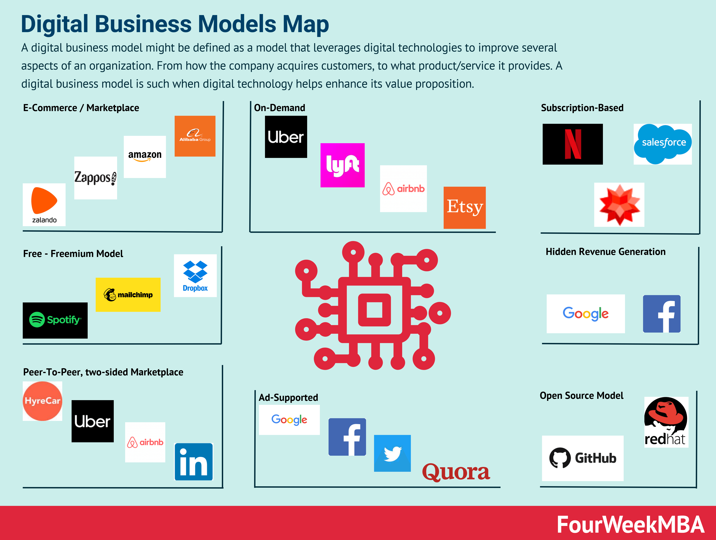
Mapa digitalnih poslovnih modela s primjerima
Izvor: https://fourweekmba.com/digital-business-models/.

